Slide 1


FRISoL 2017
13º Festival Latinoamericano de Instalación de Software Libre el 22 de abril 2017
Prof. Octavio Villegas

Slide 2




Aplicaciones Híbridas
Notes:
Utilizando ionic , desarrollremos aplicaciones con html, css, javascript(escrito typescript).
Estas aplicaciones podrán generar los instalables para Android y IOS, además de los archivos para ser ejecutados en un servidor WEB, en la carpeta WWW

Slide 3
https://nodejs.org/es/
Nodejs
Notes:
https://nodejs.org/es/
Node es un intérprete Javascript del lado del servidor que cambia la noción de cómo debería trabajar un servidor. Su meta es permitir a un programador construir aplicaciones altamente escalables y escribir código que maneje decenas de miles de conexiones simultáneas en una sólo una máquina física.
Entorno de programación del lado del servidor.
Lenguaje de programación JavaScript.
I/O de datos en una arquitectura orientada a eventos.
Modelos de entrada/salida sin bloqueos.
Creada a partir del motor del navegador Chrome V8.
Es útil para la creación de programas de red altamente escalables.
Es perfecto para aplicaciones de tiempo real .

Slide 4
IONIC
http://ionicframework.com/
Notes:
http://ionicframework.com/
Ionic is the beautiful, free and open source mobile SDK for developing native and progressive web apps with ease.
Ionic es el SDK móvil , hermoso, libre y de código abierto para el desarrollo nativo y progresivo de aplicaciones web con facilidad.

Slide 5
$ ionic start EjemploUno tabs --v2
Primer Aplicación
Notes:
creamos nuestra primera aplicacion híbrida
http://ionicframework.com/docs//intro/tutorial/
ionic start EjemploUno tabs --v2

Slide 6

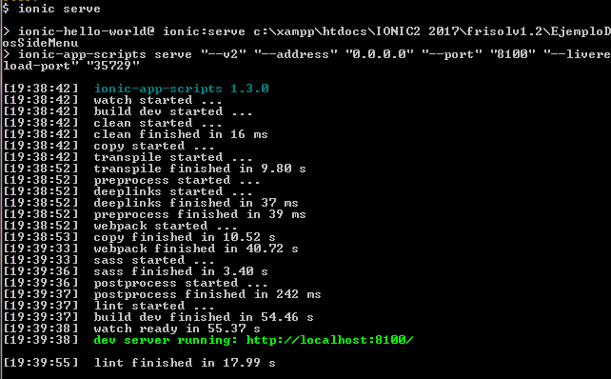
$ ionic serve
Notes:
To get a quick preview of your app in the browser, use the serve command.
Para verla en el explorador
cd EjemploUno
ionic serve
Muestra nuestro sistema en el servidor que muestra por consola, en mi caso es:
http://localhost:8100/

Slide 7
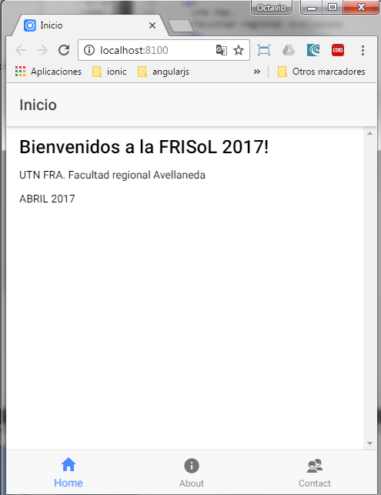
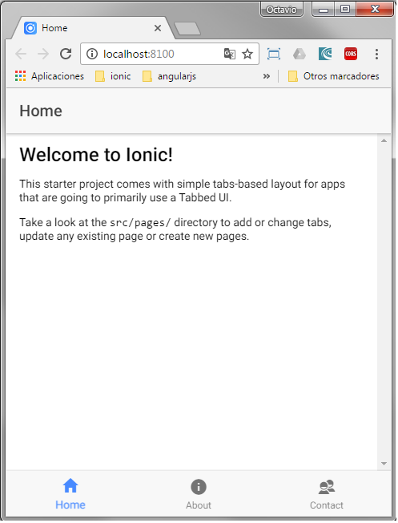
EjemploUno\src\pages\home\home.html
Notes:
Cambiamos el codigo fuente del HTML de la página HOME

Slide 8

$ ionic platform add android $ ionic run --device
En el Dispositivo
Notes:
To get a quick preview of your app in the browser, use the serve command.
ionic start EjemploUno tabs --v2
cd EjemploUno
ionic serve
ionic platform add android
ionic run --device

Slide 9
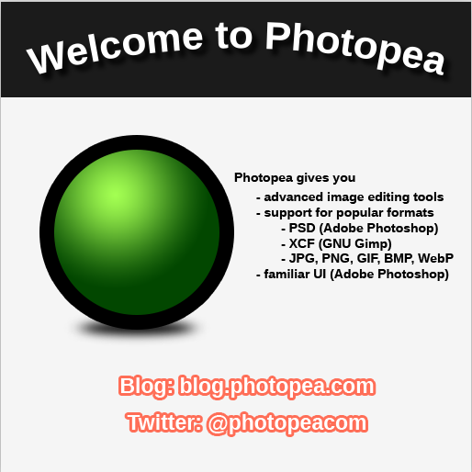
http://ionicframework.com/docs/v1/cli/icon-splashscreen.html https://www.photopea.com/ Subdirectorio : \EjemploUno\resources
Icono y presentación personalizada
Notes:
Descargamos los dos template, el del icono y el del splashScreen:
http://ionicframework.com/docs/v1/cli/icon-splashscreen.html
Modificamos los archivos .PSD onLine con el editor de imagenes
https://www.photopea.com/
Descargamos para WEB .png
Una ves editados y descargados los archivos, los colocamos en el Subdirectorio :
\EjemploUno\resources

Slide 10
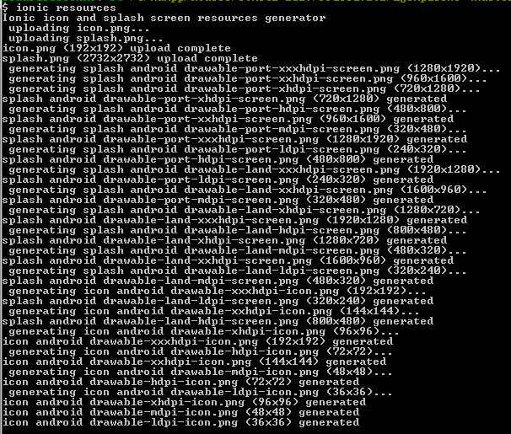
$ ionic resources
$ ionic run --device
Notes:
$ionic resources
Genera las imágenes para todos los tamaños necesarios dentro del universo de la plataforma que estemos creando.
$ionic run --device
$ionic build android
\EjemploUno\platforms\android\build\outputs\apk

Slide 11
Directorio WWW
Notes:
En este subdirectorio están los archivos que van a correr en el servidor cuando llamamos al comando «ionic serve».

Slide 12
https://apps.ionic.io/apps/ $ionic upload
Notes:
Nos registramos
Subimos la palicación co el comando:
$ionic upload

Slide 13
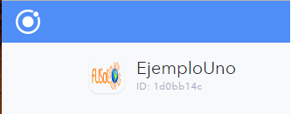
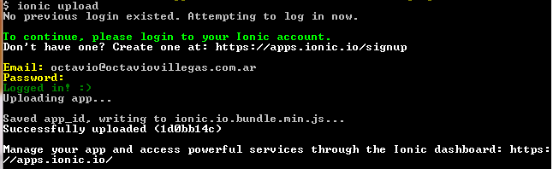
ID de la aplicación

Slide 14

http://view.ionic.io/
Notes:
http://view.ionic.io/

Slide 15
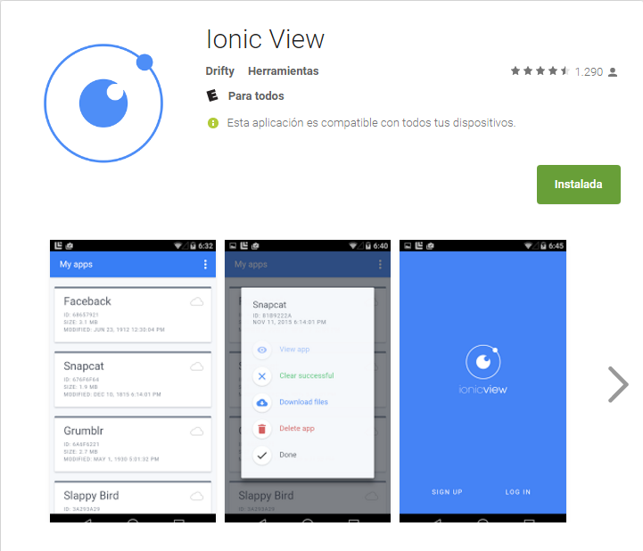
https://play.google.com/store/apps/details?id=com.ionic.viewapp
Notes:
https://play.google.com/store/apps/details?id=com.ionic.viewapp

Slide 16

https://firebase.google.com/
Notes:
https://firebase.google.com/
Ionic is the beautiful, free and open source mobile SDK for developing native and progressive web apps with ease.
Ionic es el SDK móvil , hermoso, libre y de código abierto para el desarrollo nativo y progresivo de aplicaciones web con facilidad.

Slide 17
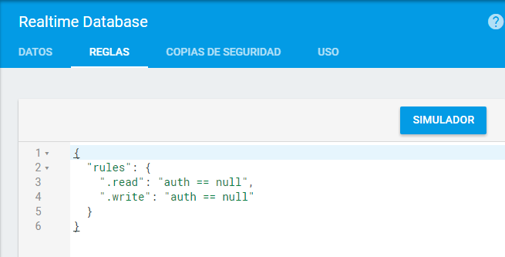
Auth==null
Notes:
Para poder leer y escribir los datos sin esta logeado necesitamos:
1- ir al menú database.
2- cambiar las reglas por estas:
Auth!=null por Auth==null

Slide 18
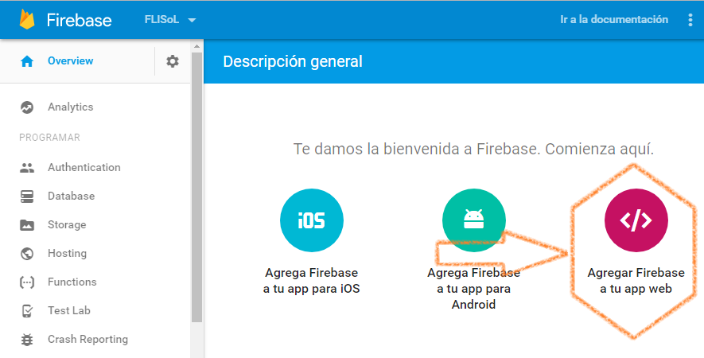
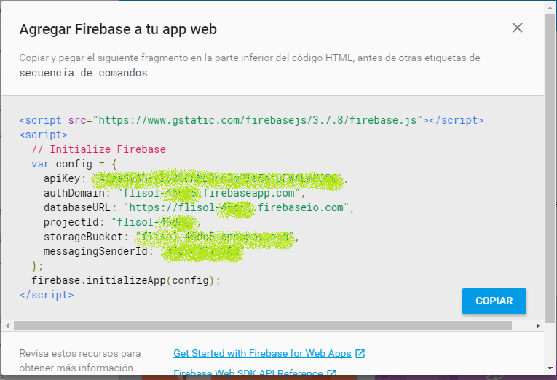
Notes:
Una vez creada la aplicación vamos Overview
Y ahí a Agregar Firebase a tu app web,

Slide 19
Angularfire 2
https://github.com/angular/angularfire2
npm install firebase angularfire2 --save
Notes:
Primero instalar angularfire2
npm install firebase angularfire2 --save
# if you have the wrong cli version only
npm uninstall -g angular-cli
npm uninstall -g @angular/cli
npm cache clean
# reinstall clean version
npm install -g @angular/cli@latest
--You need the Angular CLI, typings, and TypeScript.
npm install -g @angular/cli@latest
# or install locally
npm install @angular/cli --save-dev
# make sure you have typings installed
npm install -g typings
npm install -g typescript

Slide 20
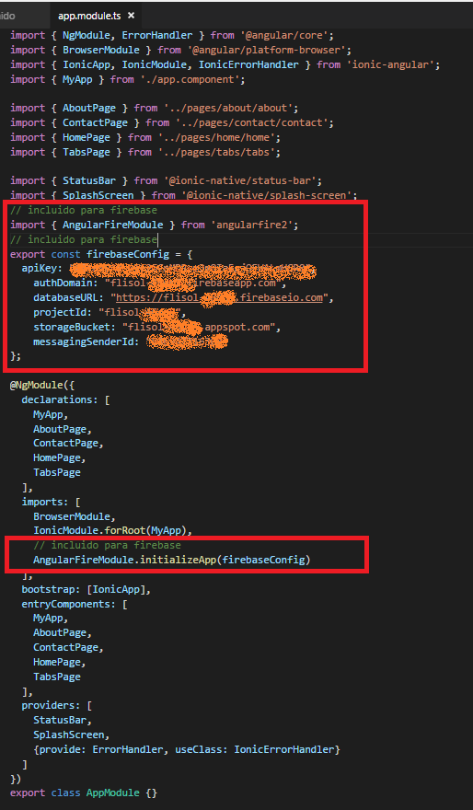
App.module.ts
Notes:
// importamos el modulo de angularfirebase
import { AngularFireModule } from 'angularfire2';
// la configuracion de firebase
export const firebaseConfig =
{ apiKey: ****************************",
authDomain: "flisol-*****.firebaseapp.com",
databaseURL: "https://flisol-*****.firebaseio.com",
projectId: "flisol-*****",
storageBucket: "flisol-******.appspot.com",
messagingSenderId: «************«
};
imports:
[ BrowserModule,
IonicModule.forRoot(MyApp),
// lo importamos en el modulo
AngularFireModule.initializeApp(firebaseConfig) ],

Slide 21
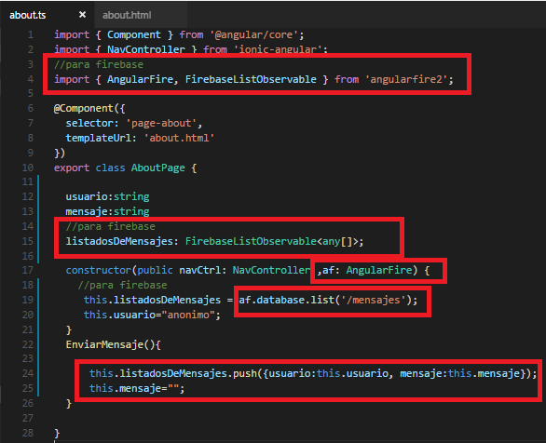
about.ts

Slide 22
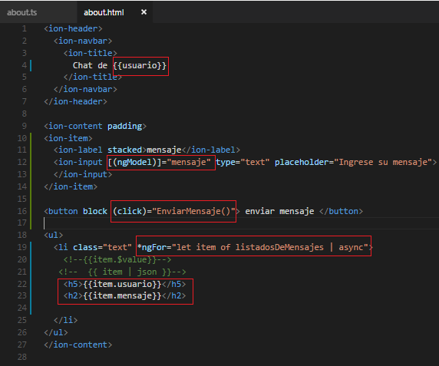
about.html
{{mostrar}}
[(Doble bindeo)]
(evento)
*ngFor

Slide 23
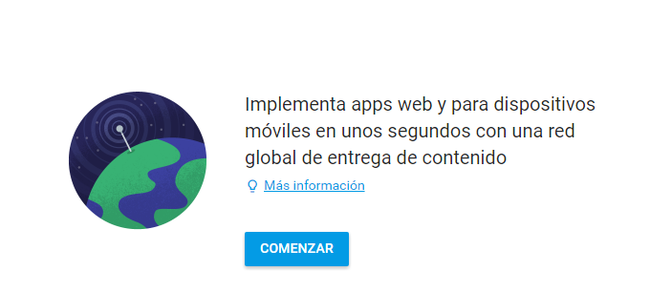
Firebase deploy
Notes:
En el menú Hosting.
Para alojar tu sitio, debes instalar herramientas de línea de comandos de Firebase mediante npm.
$ npm install -g firebase-tools
Si instalaste las herramientas de línea de comandos de Firebase anteriormente, vuelve a ejecutar el comando de instalación para asegurarte de que tienes la versión más actual.

Slide 24
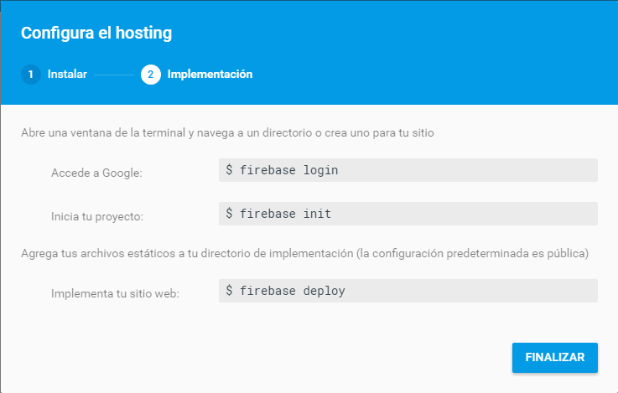
Comandos de consola
1-Crea un subdirectorio :
$mkdir firebasePublic
2-Ingresa:
$cd firebasePublic
3-Accede a Google:
$ firebase login
4-Inicia tu proyecto:
$ firebase init
5-Copia el contenido de ‘WWW’ dentro de ‘public’
6-Implementa tu sitio web:
$ firebase deploy
Notes:
Abre una ventana de la terminal y navega a un directorio o crea uno para tu sitio
Accede a Google:
$ firebase login
Inicia tu proyecto:
$ firebase init
Agrega tus archivos estáticos a tu directorio de implementación (la configuración predeterminada es pública)
Implementa tu sitio web:
$ firebase deploy

Slide 25

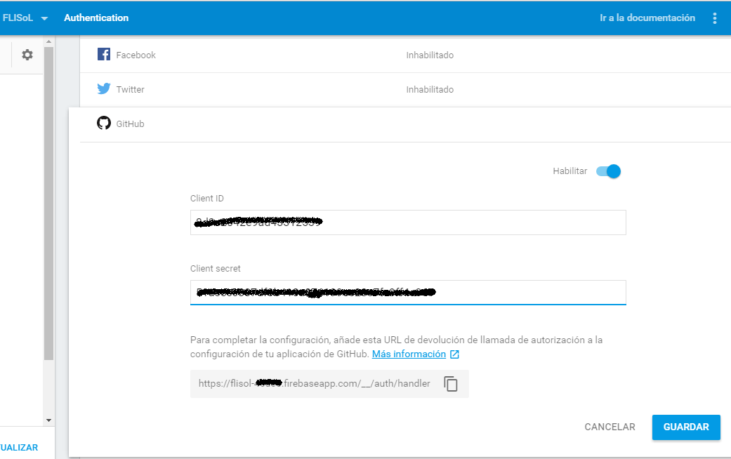
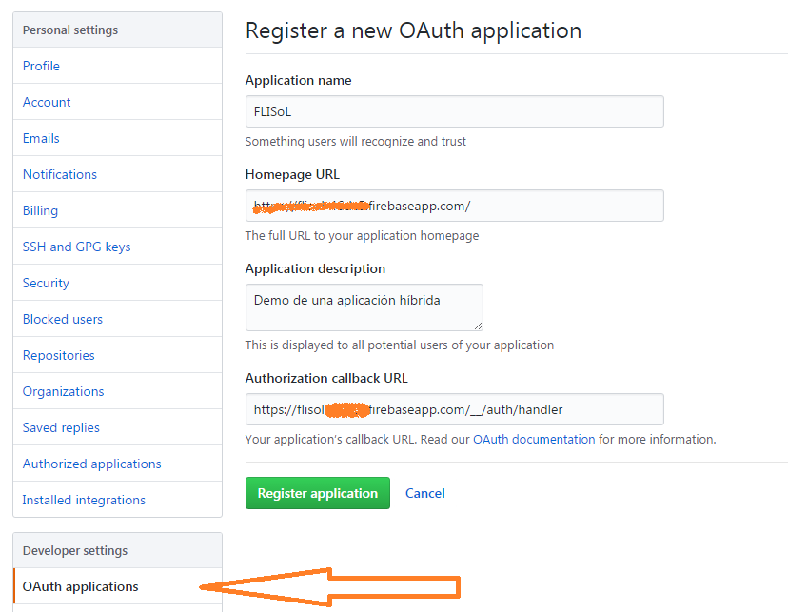
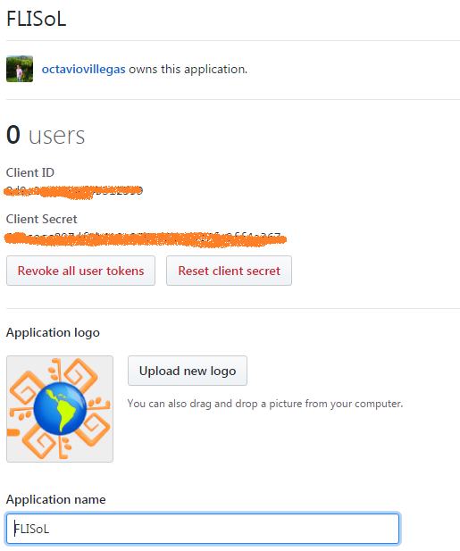
Autentificación
Notes:
Vemos el tutorial de firebase
https://firebase.google.com/docs/auth/web/github-auth
La configuración debe ser en simultaneo , ya que necesitamos información cruzada.
1- En GITHUB registramos una nueva aplicación en la sección
https://github.com/settings/developers
En el menú Oauth applications
en el botón «register a new application»
Entre los datos que nos pide en el formulario de registro, existe uno que es el : «Authorization callback URL»
2- Para obtener este ultimo debemos ir a firebase console en «Authentication»
https://console.firebase.google.com/project/********/authentication/providers?hl=es
Habilitar a GITHUB como proveedor de autentificación y obtener el callback URL
https://************.firebaseapp.com/__/auth/handler
3- volver a GITHUB y colocar la URL de callback y aceptamos los cambios
esto nos devuelve un formulario con los datos «ClientID» y «Client Secret»
4-volver a firebase y colocar el «ClientID» y «Client Secret» y darle Guardar

Slide 26
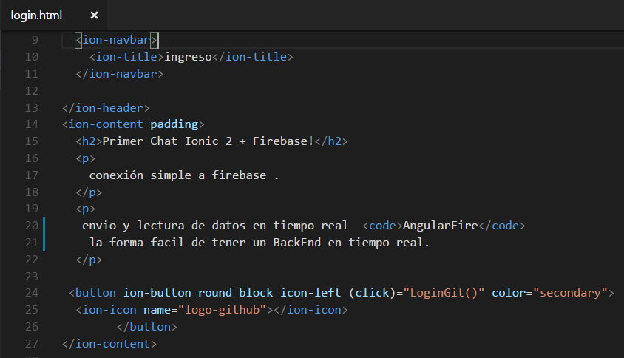
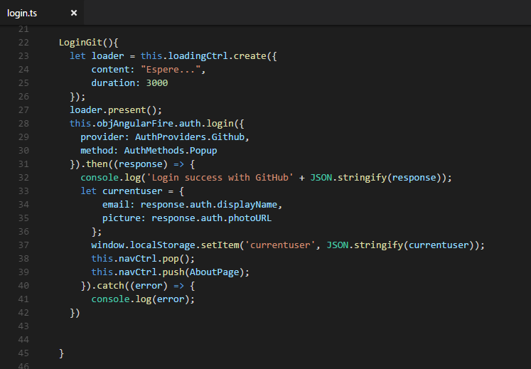
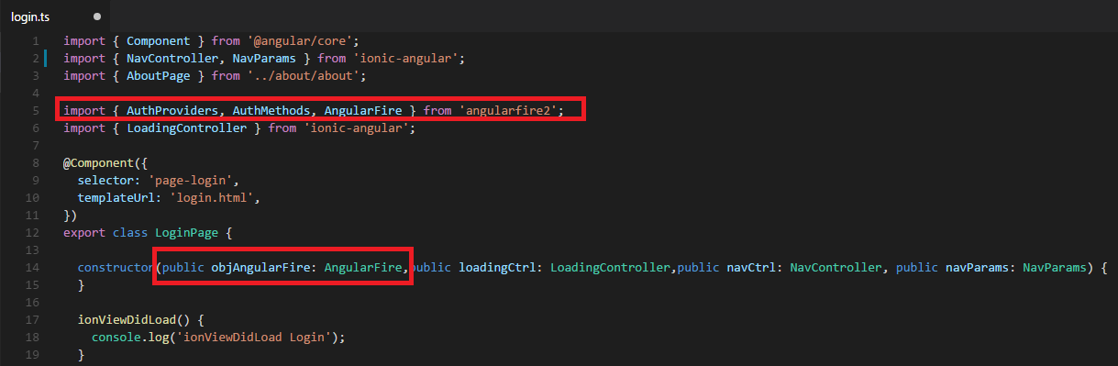
Autentificación

Slide 27
Cordova Plugins
https://cordova.apache.org/
https://ionicframework.com/docs/native/
Notes:
Mobile apps with HTML, CSS & JS
Target multiple platforms with one code base
Free and open source.
Ionic native:
IONIC Native es un contenedor TypeScript para los complementos de Cordova / PhoneGap que hacen que la adición de cualquier funcionalidad nativa que necesites a tu aplicación móvil de IONIC sea fácil.

Slide 28
Linterna
https://ionicframework.com/docs/native/flashlight/
$ ionic plugin add cordova-plugin-flashlight $ npm install --save @ionic-native/flashlight

Slide 29
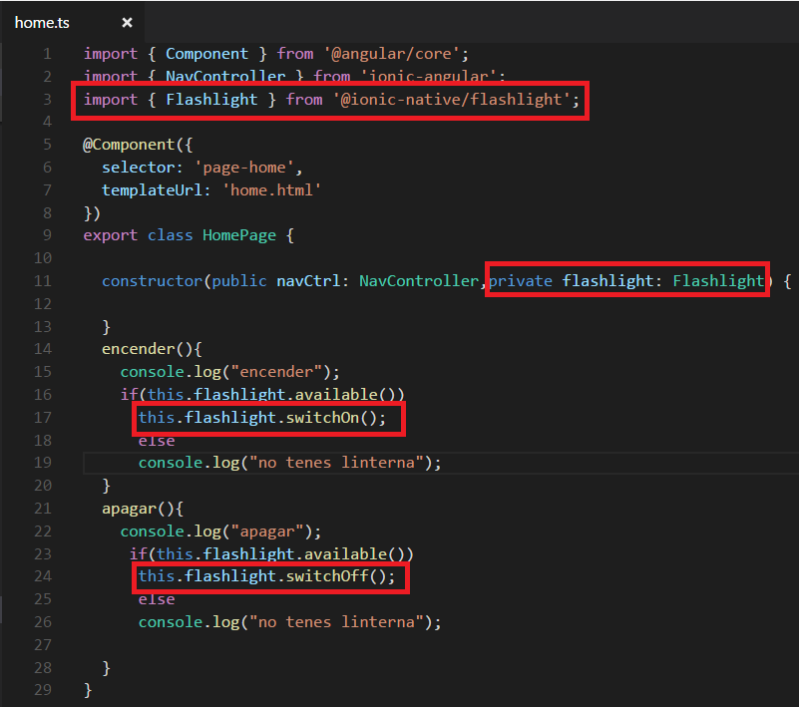
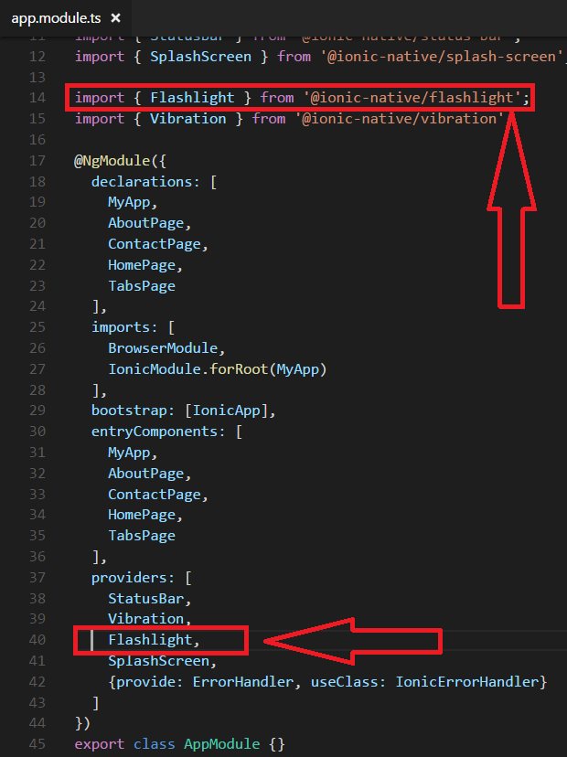
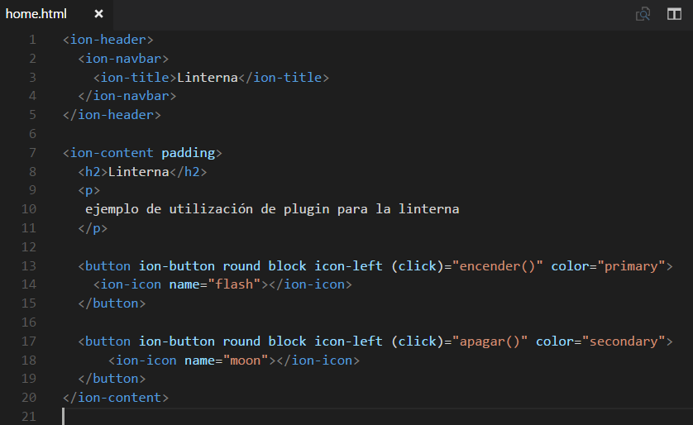
Linterna

Slide 30
Vibration
https://ionicframework.com/docs/native/vibration/
$ ionic plugin add cordova-plugin-vibration
$ npm install --save @ionic-native/vibration

Slide 31
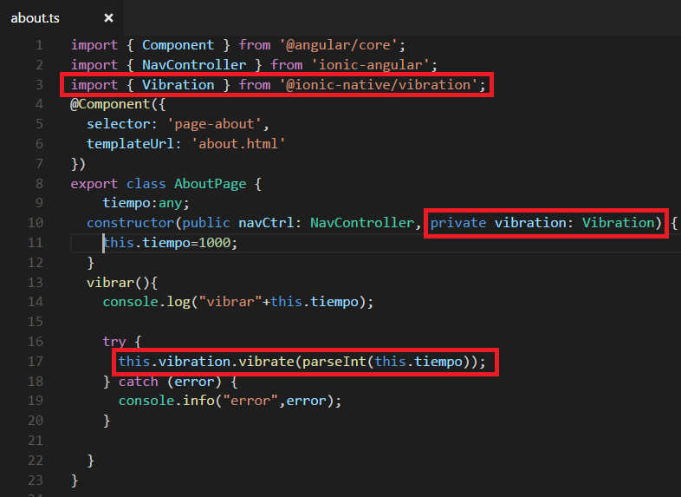
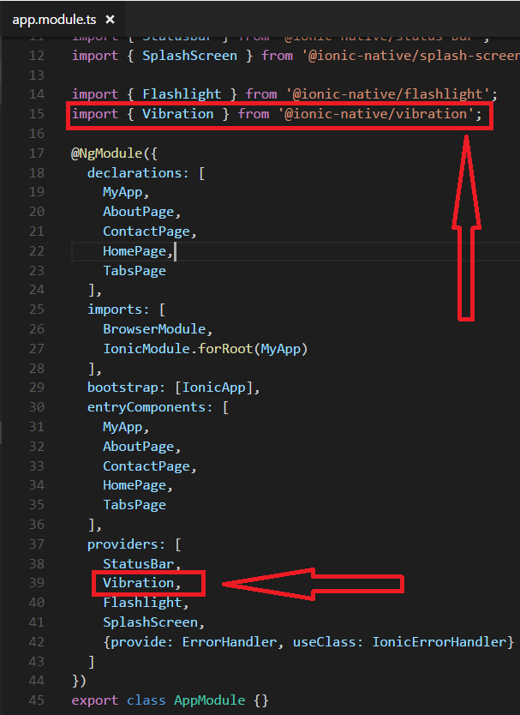
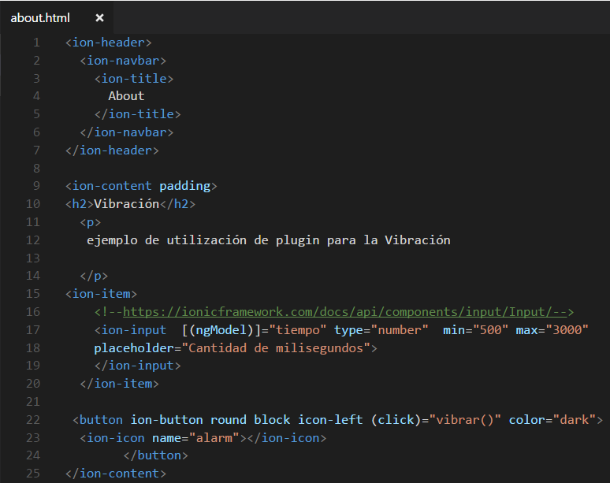
Vibration

Slide 32
Device-motion
https://ionicframework.com/docs/native/device-motion/
$ ionic plugin add cordova-plugin-device-motion
$ npm install --save @ionic-native/device-motion

Slide 33
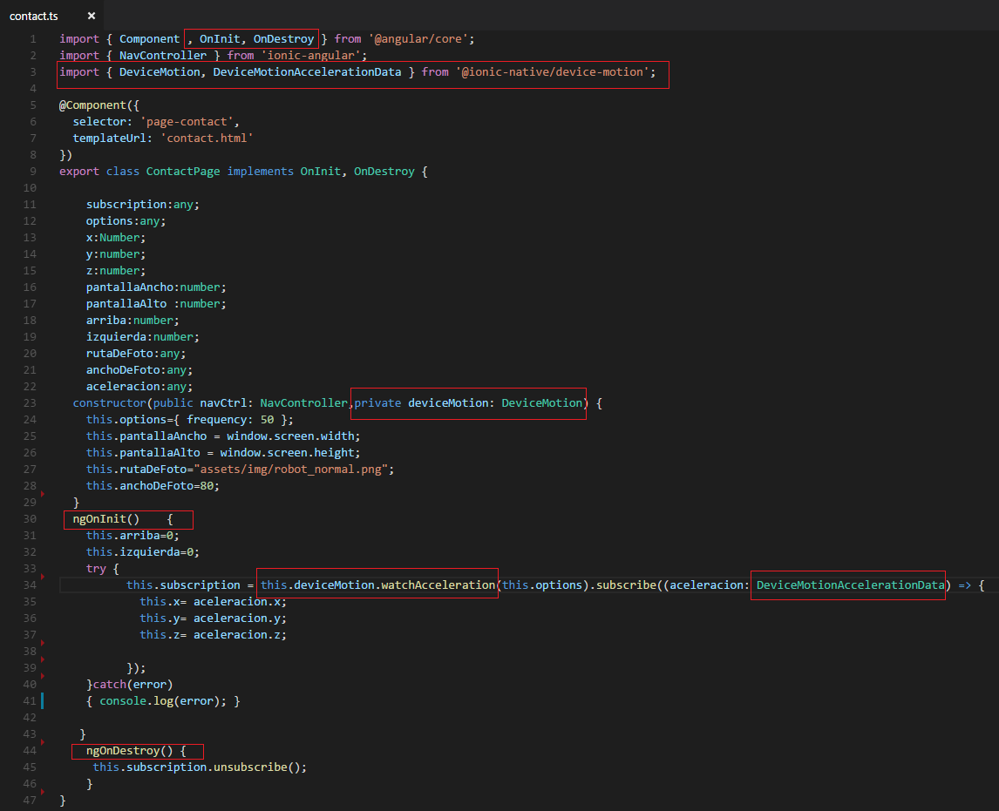
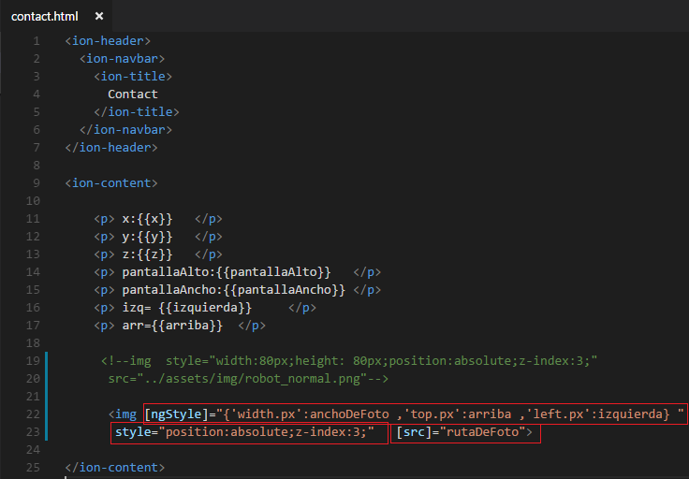
Device-motion
Notes:
[ngStyle]
[src]
ngOnInit()
ngOnDestroy()

Slide 34
Práctica
Hacer ejercicios mejorando las aplicaciones
1-poder enviar el mensaje «hola» en morse con la linterna.
2-DeviceMotion, hacer vibrar el celular al tocar el personaje las paredes.
3-DeviceMotion, hacer que al poner en vertical el celular la imagen aumente su tamaño.
4- FireBase, ordenar el listado de chat por fecha.
5- FireBase, enviar mensaje al presionar Enter.
6- FireBase Login, hacer el botón salir(deslogear).
7- FireBase, Mostrar la foto de prefil de github del usuario.

Slide 35
Vamos por mas
Modificar los templates con SASS. https://ionicframework.com/docs/theming/
Agregar mas Plugin https://ionicframework.com/docs/native/
Registro y login por redes sociales por IONIC https://docs.ionic.io/services/auth/
Ver otros componentes de IONIC http://ionicframework.com/docs/components/
Investigar otros recursos https://ionicframework.com/docs/resources/

Slide 36

Gracias por su atención.

